Slide 1

Costruzione di un modello per Instance Segmentation
Studenti:
Mario Saccomanno mat. 248124
Francesco Zumpano mat. 248188

Slide 2
Introduzione
WorkFlow
Analisi del Dataset
Preprocessing e Data Augmentation
Scelte progettuali ed iperparametri
Analisi Risultati e Possibili sviluppi

Slide 3
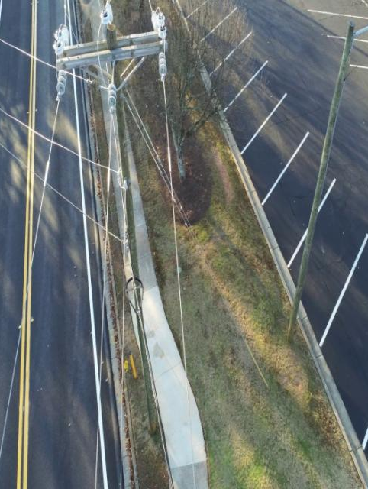
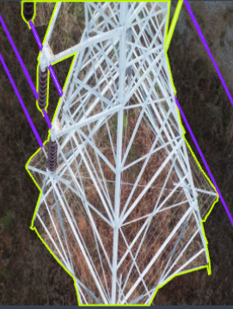
Analisi del Dataset
Il dataset in esame, TTPLA è costituito da immagini aeree contenenti torri di trasmissione e cavi elettrici. Le immagini sono scattate da diverse angolazioni e raccolte in tempi, luoghi e sfondi diversi.

Slide 4
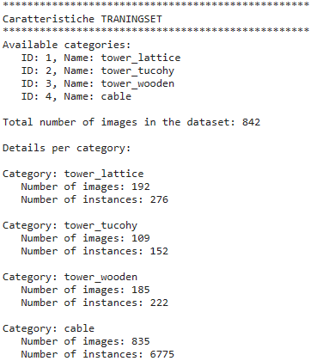
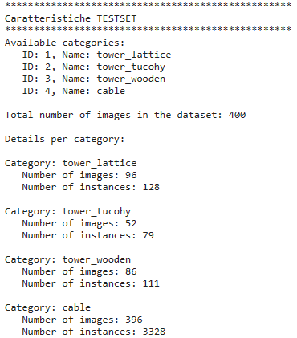
Analisi Dataset

Slide 5
Preprocessing e Data Augmentation

Slide 6

Preprocessing e Data Augmentation
Per gli step di preprocessing e Data Augmentation si è fatto uso del tool Ultralytics Roboflow.
La web app permette di performare tali step senza aumento della codebase.

Slide 7
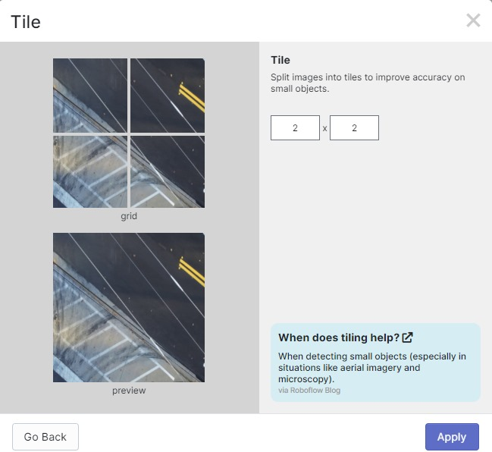
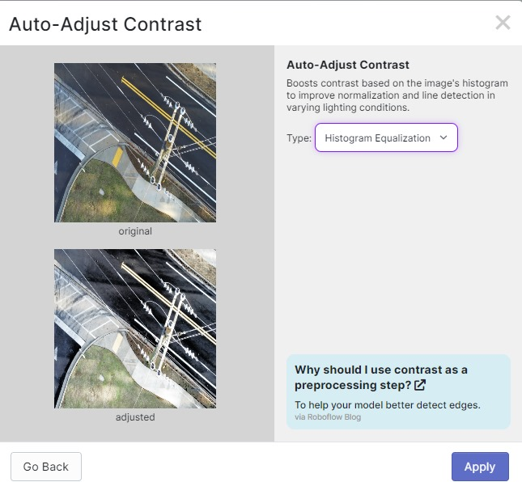
Data Preprocessing
Gli step di Preprocessing adottati sono stati:
Auto-Adjust Constrast equalizzando l’istogramma delle intensità
Tiling delle immagini (in seguito scartato)
Resize delle foto a 736*736.

Slide 8
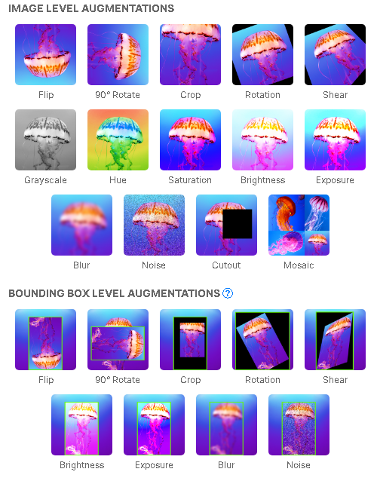
Data Augmentation
Come step di Augmentation si poteva scegliere tra la pletora di Augment offerti da Roboflow ed quelle offerte dal package Albumentation.
Gli augment offerti in foto generavano un nuovo esempio per augment scelto, e si è scelto di non usarli.

Slide 9
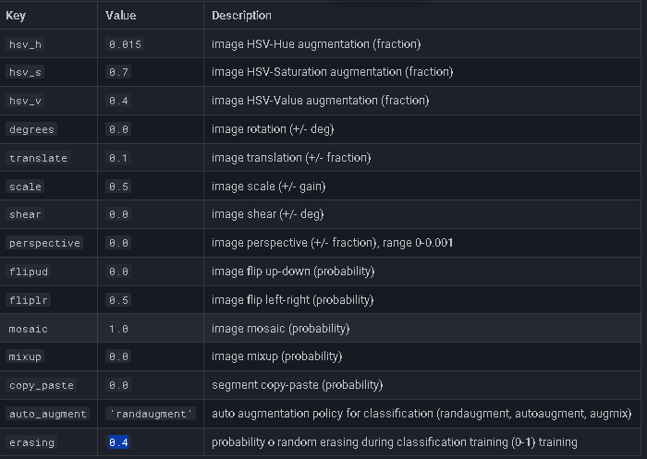
Data Augmentation
Si è voluto adottare un approccio all’augmentation on the fly, scegliendo di usare (alcuni) degli augment offerti dal package Albumentation
Essi sono facilmente utilizzabili mediante le API per il modello YOLO attraverso il settaggio di alcuni parametri.
Ai parametri di default si è voluto aggiungere una probabilità di copy_paste di 0,5.

Slide 10
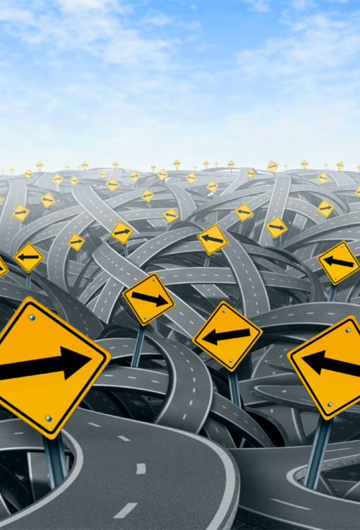
Scelte progettuali ed iperparametri
Questa foto di Autore sconosciuto è concesso in licenza da CC BY-NC-ND

Slide 11

Scelta del Modello
In quanto alla scelta del modello si è immediatamente virato sul modello YOLOv8, dovuto ai risultati promettenti ottenuti in test preliminari.
Tale scelta è stata avallata anche dalla semplicità d’utilizzo, in quanto tale modello è facilmente implementabile tramite API Python o CLI.
Presenta inoltre una elevata customizzabilità, grazie alla moltitudine di parametri su cui fare fine tuning.

Slide 12
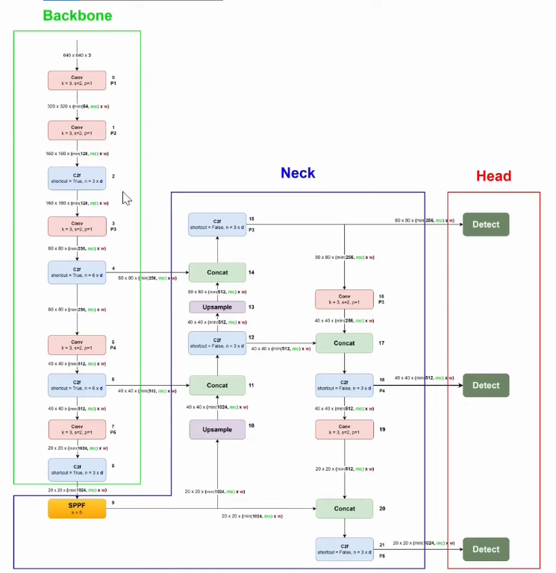
Architettura del Modello

Slide 13
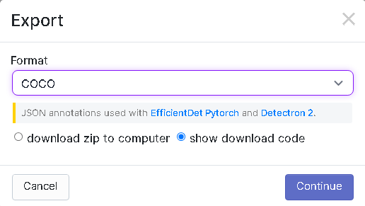
Conversione delle annotazioni
Il dataset fornito presenta le annotazioni in formato COCO.
Il modello YOLOv8 accetta i dati in un formato proprietario, con le annotazioni non in un unico JSON ma in 1 file di testo per ogni immagine.
Per la conversione da formato COCO a formato YOLO si è sfruttato l’apposito tool di Roboflow.
Per il passaggio opposto si è scritto uno script Python ad hoc.

Slide 14

Scelta iperparametri
A seguito di alcuni esperimenti si è scelto di modificare i seguenti parametri dai valori di default di YOLO, consultabili presso: https://docs.ultralytics.com/usage/cfg/#train
Batch-Size: -1(AutoBatch)
Close-Mosaic: 50
Copy-Paste: 0,5
Box: 10 (Peso associato alla componente della loss delle Box).

Slide 15
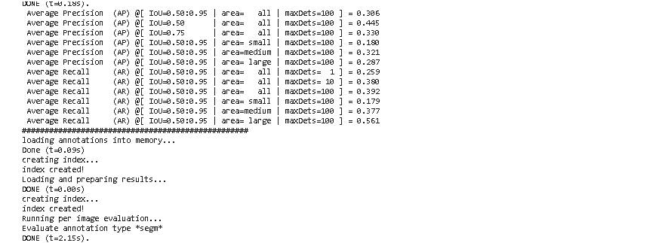
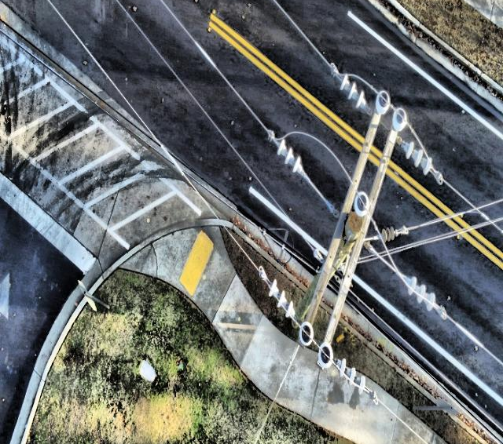
Pre-Training
A seguito dei Test Iniziali si è riscontrata una difficoltà del modello nella segmentazione di cavi aventi Bounding Boxes grandi.
Si è cercato di ovviare a tale fenomeno mediante un preaddestramento su un sottoinsieme rappresentativo del Training Set contenente molti esempi «difficili».
Tale tecnica non ha però apportato i risultati sperati.

Slide 16
Analisi Risultati

Slide 17
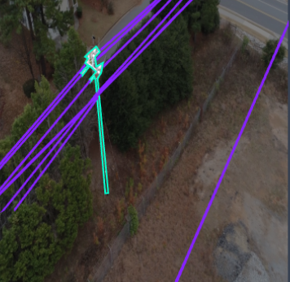
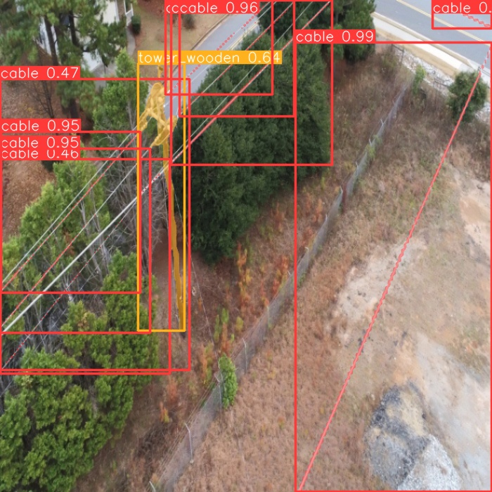
Ground Truth
Predizione Modello

Slide 18
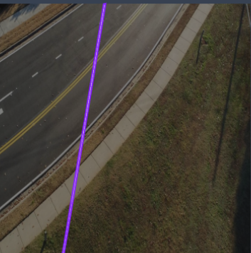
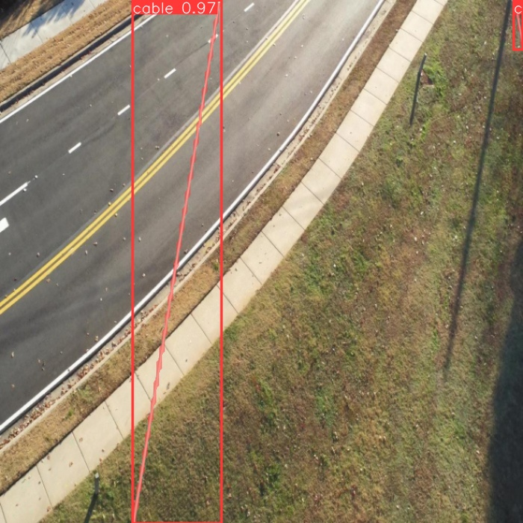
Ground Truth
Predizione Modello

Slide 19
Sviluppi Futuri

Slide 20
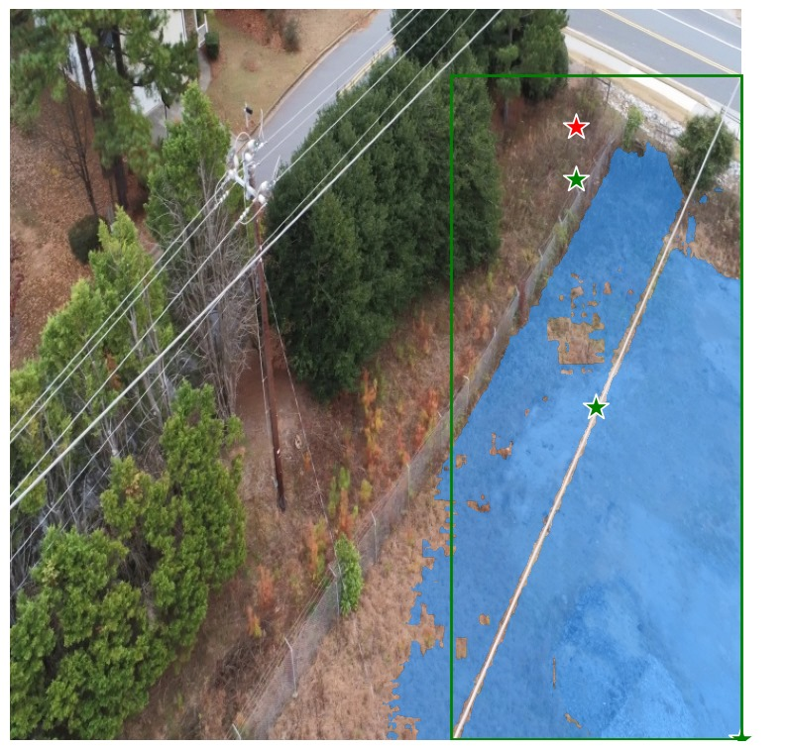
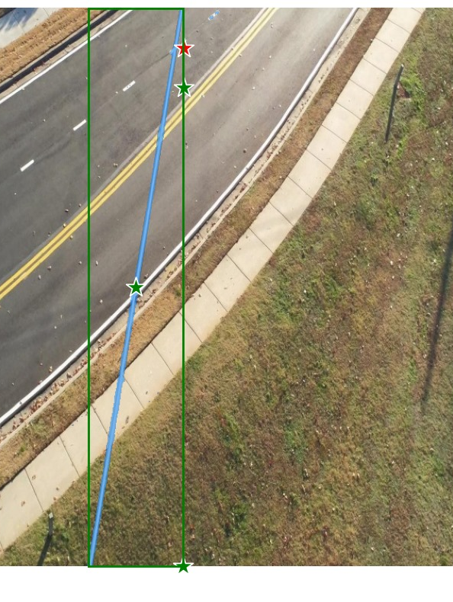
Integrazione con SAM
Un possibile sviluppo del progetto potrebbe comprendere l’uso combinato della YOLO per il solo task di Object Detection ed affidare la segmentation al modello di Meta SAM (Segment Anything Model).
SAM consente di specificare manualmente le regioni di interesse all'interno di un box tramite punti per includere o escludere determinate aree. Questa funzionalità consente agli utenti di guidare il modello nell'individuazione e nella segmentazione di oggetti specifici in base alle loro esigenze.

